Slide 1

第6章 I/O接口与总线
6.1 I/O接口
  I/O接口的功能
  简单的输入输出接口芯片
  I/O端口及其寻址方式
  CPU与外设间的数据传送方式
  PC机的I/O地址分配
6.2 总线
  总线的概念
  IBM PC总线
  ISA总线
  PCI总线
Notes:
信息检索综述

Slide 2
6.1.1 I/O接口的功能
1、采用I/O接口的必要性
把计算机与外设间的数据、状态和控制命令的交换过程，称为“通信”。
外设种类繁多，传输信息的要求各不相同，这给计算机与外设之间的信息交换带来一些问题：
  速度不匹配
  信号电平不匹配
  信号格式不匹配
  时序不匹配
Notes:
信息检索综述

Slide 3
6.1.1 I/O接口的功能
2、接口的功能
接口电路为解决CPU与外设的不匹配、不协调而设置，基本功能如下：
  设置数据缓冲以解决速度不匹配问题；
  设置信号电平转换电路，解决CPU与外设之间信号电平的不一致；
  设置信息转换逻辑以满足对各自格式的要求；
  设置时序控制电路来同步CPU和外设的工作；
  提供地址译码电路；
  此外，接口电路中还有：输入输出控制、读/写控制及中断控制等逻辑。
Notes:
信息检索综述

Slide 4
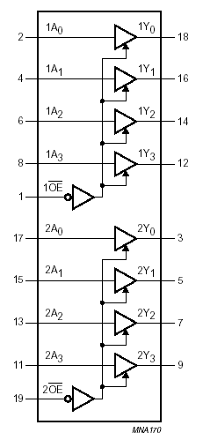
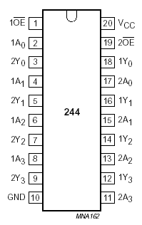
6.1.2 简单的输入输出接口芯片
1. 缓冲器74LS244
Notes:
信息检索综述

Slide 5
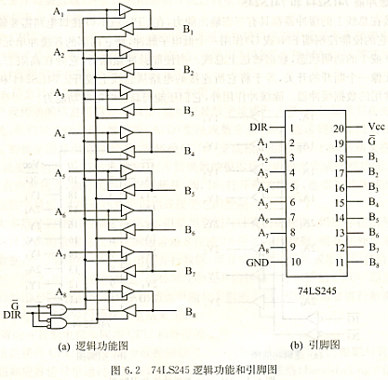
1. 缓冲器74LS245
Notes:
信息检索综述

Slide 6
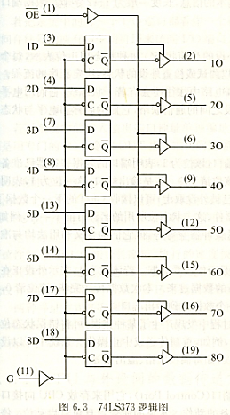
2. 锁存器74LS273
Notes:
信息检索综述

Slide 7
6.1.3 I/O端口及其寻址方式
1. I/O端口
CPU与外设通信时，传送的信息主要包括：数据信息、状态信息和控制信息。
在接口电路中，这些信息分别进入不同的寄存器，通常将这些寄存器和它们的控制逻辑统称为I/O端口。
CPU可对端口中的信息直接进行读写。
Notes:
信息检索综述

Slide 8
6.1.3 I/O端口及其寻址方式
一般接口电路中，都要设置如下几种端口：
数据端口—— 存放数据信息
状态端口—— 存放状态信息，即反映外设
当前工作状态的信息,例如：就
绪位(ready)、忙碌位(busy)
、错误位(error)
控制端口—— 存放控制信息
Notes:
信息检索综述
I/O设备数量？

Slide 9
6.1.3 I/O端口及其寻址方式
CPU I/O接口 外设
地址
数据
控制
控制
数据
状态
Notes:
信息检索综述

Slide 10
2. I/O端口的寻址方式
1)、 存储器映像的I/O寻址
存储单元和I/O端口的地址统一编址
Notes:
信息检索综述

Slide 11
I/O 端口
I/O 地址空间
存储单元
整个地址空间
存储器地址空间
Notes:
信息检索综述

Slide 12
这种编址方式的优点：
可以用访问存储器的指令来访问I/O端口，而访问存储器的指令功能比较强，不仅有一般的传送指令，还有算术、逻辑运算指令，以及各种移位、比较指令等，并且可以实现直接对I/O端口内的数据进行处理。
缺点是：
由于I/O端口占用了一部分存储器地址空间，因而使用户的存储地址空间相对减小。另外不利于程序阅读。
Notes:
信息检索综述
读－修改－写功能

Slide 13
2、I/O单独编址方式
I/O端口地址与存储单元地址分开编址
Notes:
信息检索综述

Slide 14
存储单元
存储地址空间
I/O 端口
I/O 地址空间
Notes:
信息检索综述

Slide 15
这种编址方式的优点是：
第一，I/O端口不占用存储器地址，故不会减少用户的存储器地址空间；
第二，采用单独的I/O指令，使程序中I/O操作和存储器访问操作一目了然，便于理解。
这种编址方式的缺点是：
第一，单独I/O指令的功能有限，只能对端口数据进行输入/输出操作，不能直接进行移位、比较等其他操作；
第二，由于采用了专用的I/O操作时序及I/O控制信号线，因而增加了微处理器本身控制逻辑的复杂性。
Notes:
信息检索综述

Slide 16
6.1.4 CPU与外设间的数据传送方式
1、程序控制传送方式
2、中断方式
3、直接存储器存取方式（DMA）
1）同步传送方式
2）异步查询方式
Notes:
信息检索综述

Slide 17
1. 程序控制传送方式
  1) 无条件方式（同步传送方式）
CPU直接与外设传送数据并不需要了解外设状态，认为外设已经准备就绪，直接与外设传送数据
Notes:
信息检索综述

Slide 18
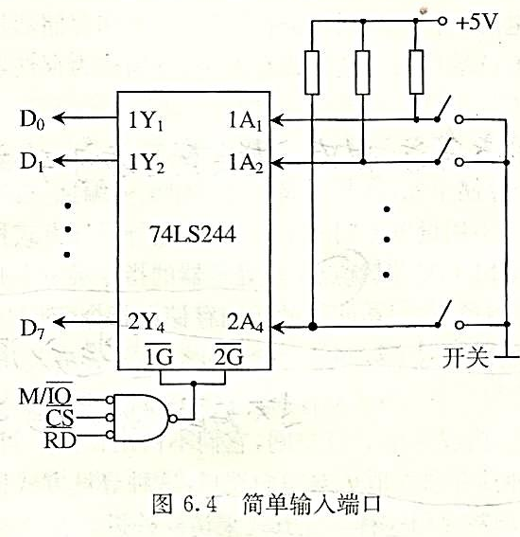
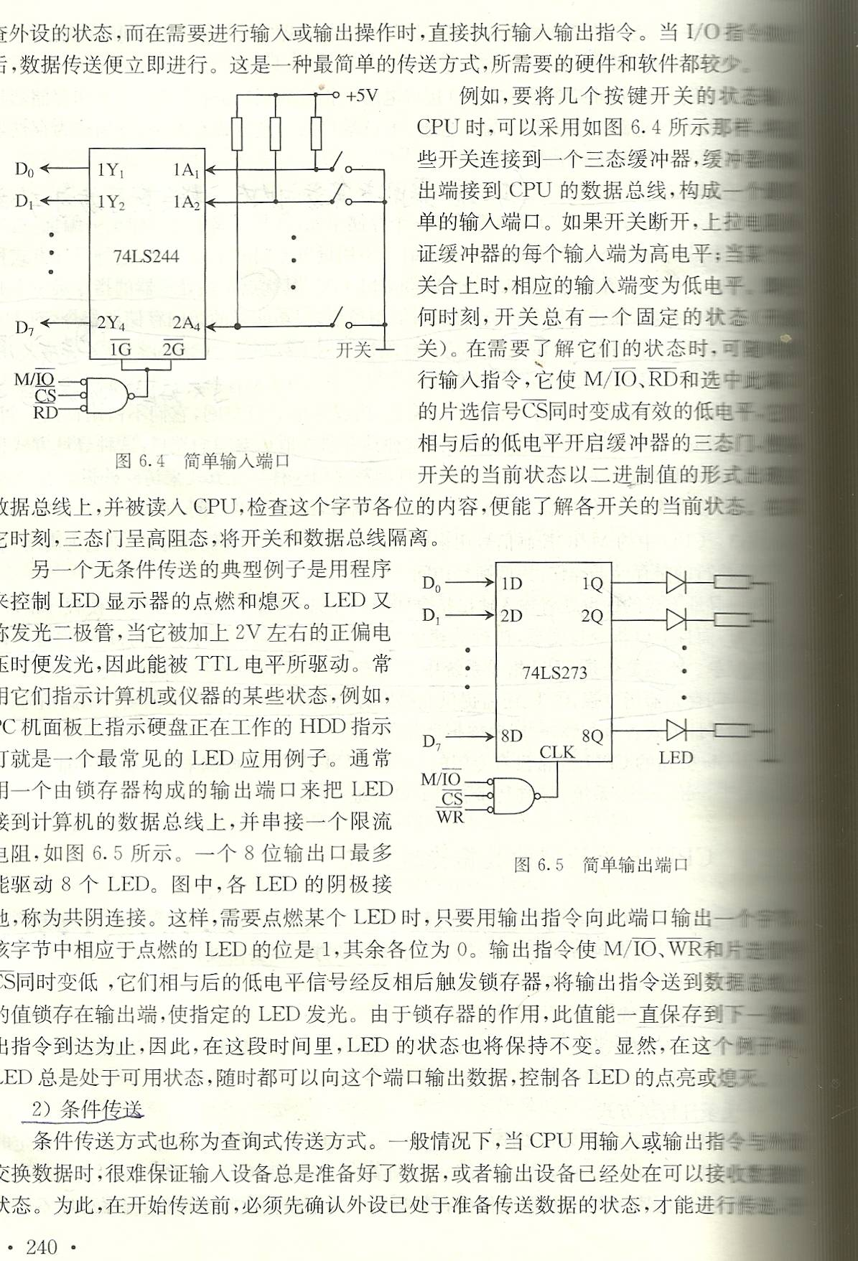
同步传送方式

Slide 19
1. 程序控制传送方式
2）条件传送（异步查询）方式
在执行输入输出前，要先查询接口中状态寄存器的状态。
Notes:
信息检索综述

Slide 20
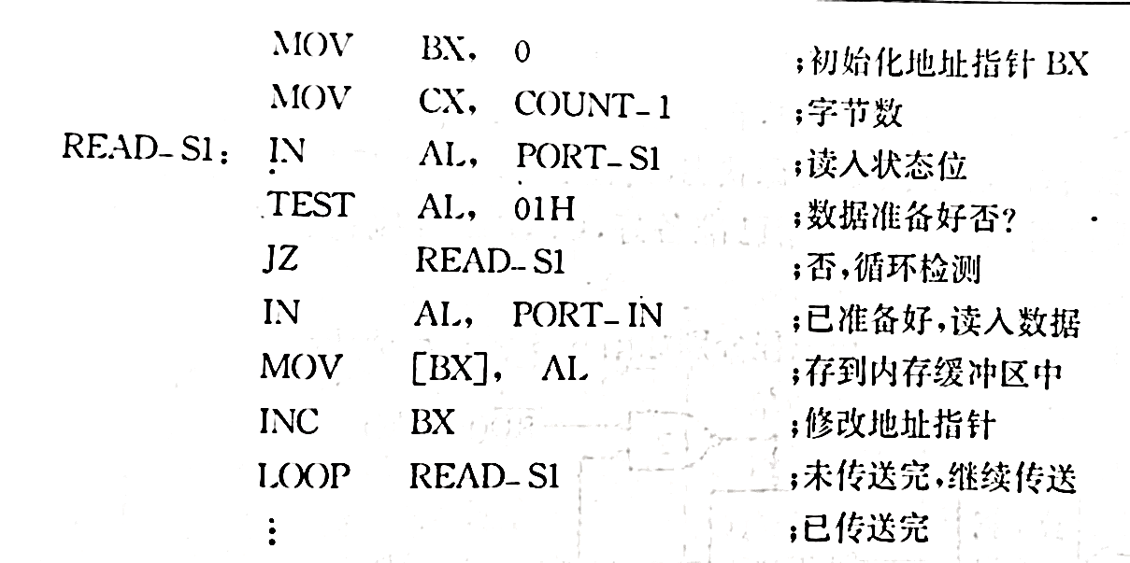
条件传送（异步查询）方式
输入时，状态寄存器的状态指示要输入的数据是否已经准备就绪；
参考代码：P242
初始化
读入状态
N
数据准备好
Y
输入数据→CPU
数据→内存
N
传送完
Y
结束
Notes:
信息检索综述

Slide 21
条件传送（异步查询）方式
查询式输入
常用的状态线有IBF，READY
功能：
1、输入设备准备好数据，状态线有效；
2、CPU读数据端口，取走数据后，状态 线转换为无效
Notes:
信息检索综述

Slide 22
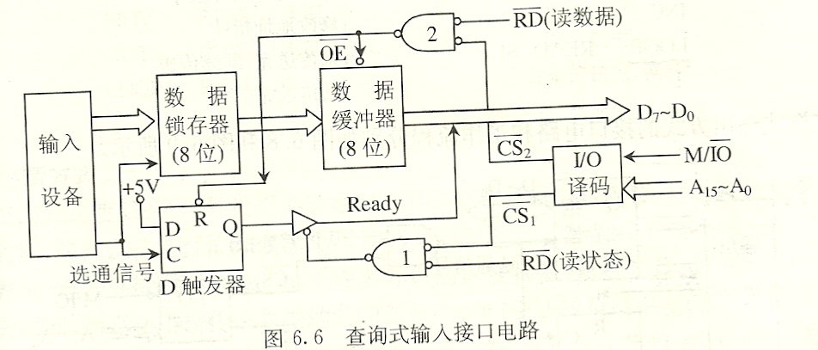
条件传送（异步查询）方式
查询式输入
Notes:
信息检索综述

Slide 23
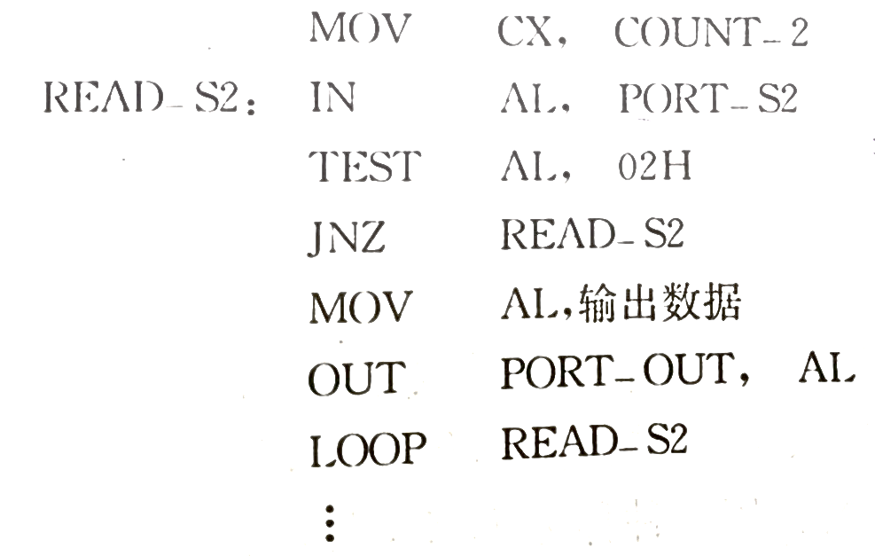
条件传送（异步查询）方式
初始化
输出时，状态寄存器的状态指示输出设备是否空闲。
参考代码：P243
读入状态
Y
忙否
N
输出数据→外部
传送完
N
Y
结束
Notes:
信息检索综述

Slide 24
条件传送（异步查询）方式
常用的状态线有:EMPTY， BUSY
功能：
1、输出设备空闲，BUSY无效；
2、CPU写数据端口，输出设备输出数据， 状态线转换为有效
Notes:
信息检索综述

Slide 25
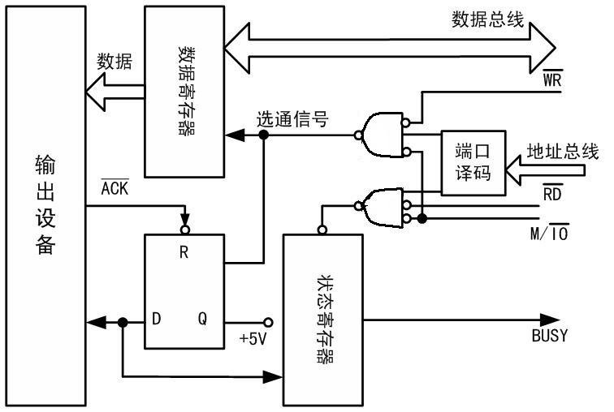
条件传送（异步查询）方式
查询式输出
1、CPU读状态端口，查BUSY线
2、CPU写数据，(1)、数据进入数据锁存器；(2)、BUSY 有效
3、输出设备工作完毕， BUSY无效
/CS1
C
/CS2
Q D
Notes:
信息检索综述
举例：打印机

Slide 26
2）条件传送（异步查询）方式
优点：电路简单
缺点：降低CPU效率，实时性不强
Notes:
信息检索综述

Slide 27
2. 中断方式
当外设作好传送准备后，主动向CPU请求中断，CPU响应中断后在中断处理程序中与外设交换数据
在中断未发生时，CPU可以执行其他程序，这样可以提高CPU的利用率。
Notes:
信息检索综述

Slide 28
主程序
中断服务子程序
中断信号
Notes:
信息检索综述

Slide 29
2. 中断方式
与程序查询方式相比，中断控制方式的数据交换具有如下优点:
(1) 提高了CPU的工作效率;
(2) CPU具有控制外围设备服务的主动权;
(3) CPU可以和外设并行工作;
(4) 可适合实时系统对I/O处理的要求。
存在不足：
1) 仍然必须通过CPU执行程序完成数据传送；
2）中断方式会增加许多与传送无关的操作（现场保护和恢复、BIU指令队列清空..）
3) 不适用于与高速I/O设备交换数据或进行成组数据交换
Notes:
信息检索综述

Slide 30
3. 直接存储器存取方式(DMA)
直接存储器存取方式 ,也称DMA方式 (Direct Memory Access) 。
在高速的外设或成块交换数据的情况，采用程序控制方式进行数据的传输，是无法满足要求的。在这种情况下，采用DMA方式。
Notes:
信息检索综述

Slide 31
DMA控制器的基本功能
  (1) 能接收I/O接口的DMA请求，并向CPU发出总线请求信号；
  (2) 当CPU发出总线回答信号后，接管对总线的控制，进入DMA传送过程；
  (3) 能实现有效的寻址，即能输出地址信息并在数据传送过程中自动修改地址；
  (4) 能向存储器和I/O接口发出相应的读/写控制信号；
  (5) 能控制数据传送的字节数，控制DMA传送是否结束；
  (6) 在DMA传送结束后，能释放总线给CPU，恢复CPU对总线的控制。
Notes:
信息检索综述

Slide 32
3. 直接存储器存取方式(DMA)
DMA方式是在外设与内存间建立起直接的通道，CPU不再直接参加外设和内存间的数据传输。
当系统需要进行DMA传输时，将CPU对地址和数据及控制线的管理权交由DMA控制器进行控制，当完成了一次DMA数据传输后，再将这个控制权还给CPU，这些工作都是由硬件自动实现的，并不需要程序进行控制。
8086CPU为DMA提供两根信号线
1、HOLD 总线保持请求
2、HLDA 总线保持响应
Notes:
信息检索综述

Slide 33
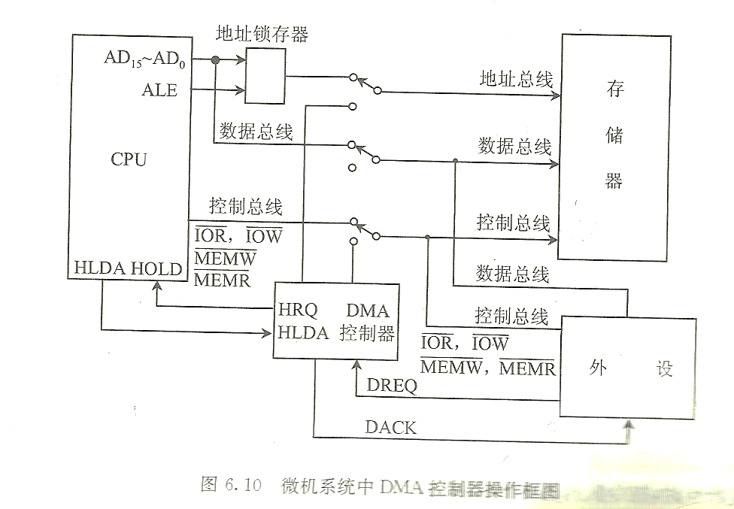

Slide 34
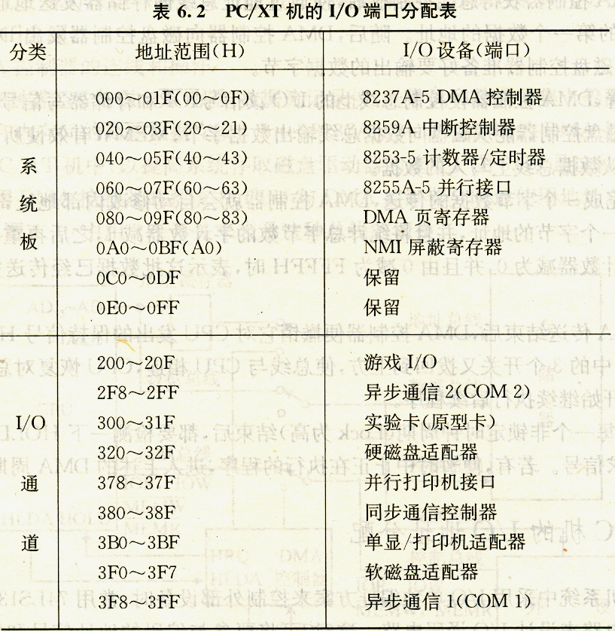
6.1.5 PC机的I/O地址分配
1. PC/XT机的I/O端口分配(表6.2)
译码电路P246
Notes:
信息检索综述

Slide 35
8086CPU的I/O指令
1、I/O 理论寻址64K，实际寻址1K
2、8086CPU的I／O指令
（1） 直接寻址输入／输出指令(八位端口地址)
IN AL，n (字节输入)
IN AX，n (字输入)
OUT n，AL (字节输出)
OUT n，AX (字输出)
Notes:
信息检索综述

Slide 36
（2）DX寄存器间接寻址输入（十六位端口地址）
IN AL，DX (字节输入)
IN AX，DX (字输入)
OUT DX，AL (字节输出)
OUT DX，AX (字输出)
Notes:
信息检索综述

Slide 37
3、有关端口地址问题
a、8086CPU与外设交换数据可以字或字节进行；
b、当以字节进行时，偶地址端口的字节数据由低8位数据线D7～D0位传送，奇地址端口的字节数据由高8位数据线D15～D8传送；
c、当用户在安排外设的端口地址时，如果外设是以8位的方式与CPU连接，就只能将其数据线或者与CPU的低八位或者与高八位连接，这样同一台外设的所有寄存器端口地址都只能是偶地址或是奇地址，这时设备的端口地址就会是不连续的。
Notes:
信息检索综述

Slide 38
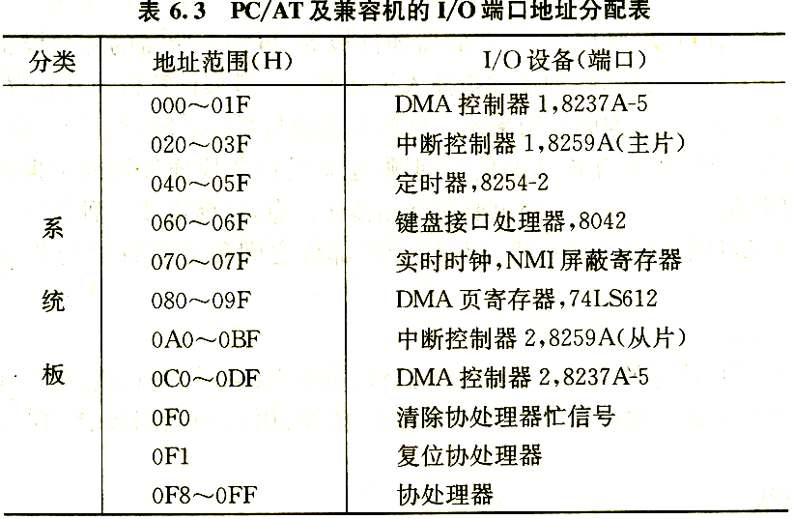
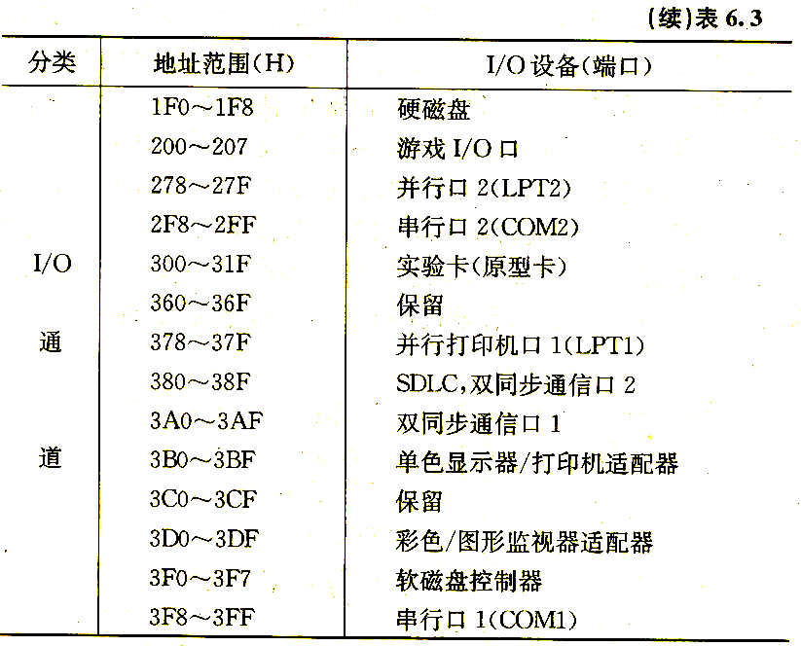
6.1.5 PC机的I/O地址分配
PC/AT机的I/O端口地址表(表6.3)
Notes:
信息检索综述

Slide 39
6.2 总线
6.2.1 总线的概念
  总线的分类
    元件级总线，称为片级总线。
    内部总线或者板级总线，称为系统总线。
    计算机系统之间的通信总线，称为外部总线。
  总线标准
    总线标准指在计算机界承认或者推荐的系统中，互连各个模块的标准的统一规定。
    包括：总线插座的尺寸、引脚数目、各引脚信号的定义和时序等。
Notes:
信息检索综述

Slide 40
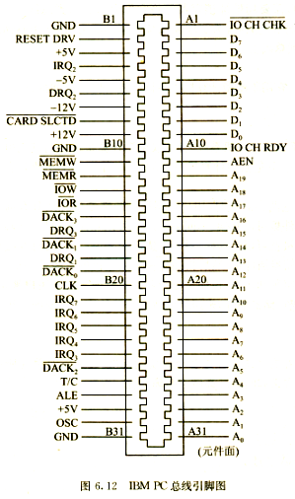
6.2.2 IBM PC总线
PC总线信号定义
Notes:
信息检索综述

Slide 41
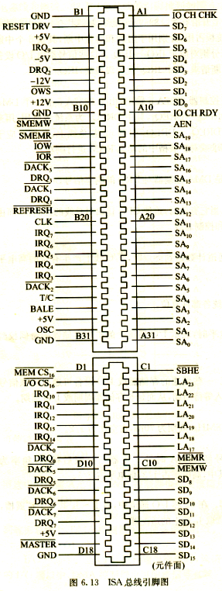
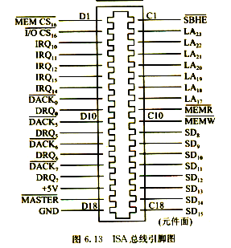
6.2.3 ISA总线
ISA总线信号定义
Notes:
信息检索综述

Slide 42
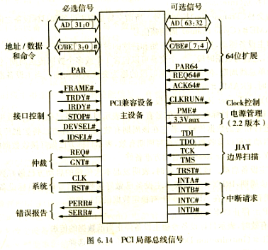
6.2.4 PCI总线
PCI总线的信号定义
Notes:
信息检索综述

Slide 43

Any Questions?
Notes:
信息检索综述

